Slide 1

Schön, dass Du da bist!
Ja, richtig ☺
Erst 15 Minuten zuhören – und dann legen wir in Minecraft los!
Ja, der Server ist ja noch gar nicht an?!?
Grrr…..

Slide 2
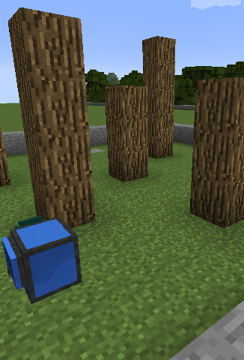
Was machen wir?
Kurze Wiederholung…
Wenn-Dann
Fragen nach dem Erklären…
Gruppenräume & Ernten!
Nicht alles verstanden? -> Video mit allen Infos

Slide 3
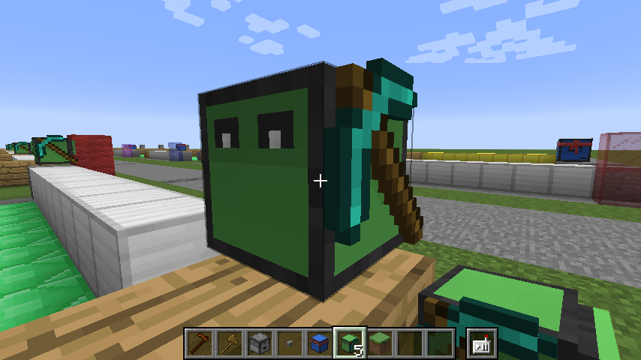
Kurze Wiederholung

Slide 4

Automatisches Labyrinth

Slide 5
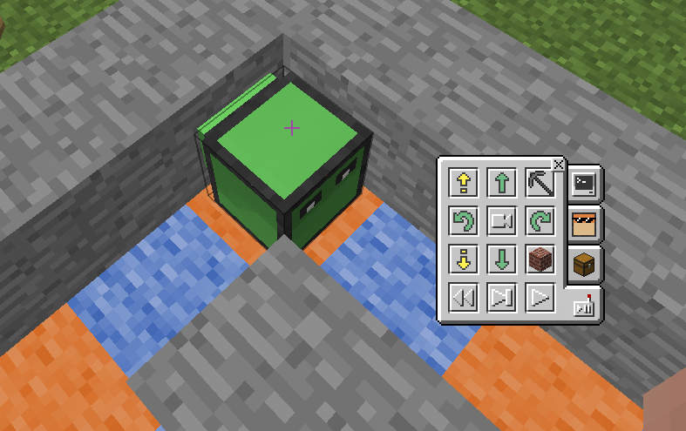
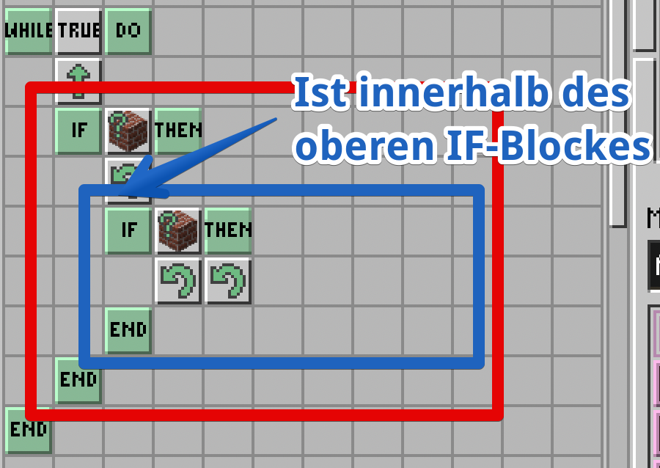
Umdrehen!

Slide 6
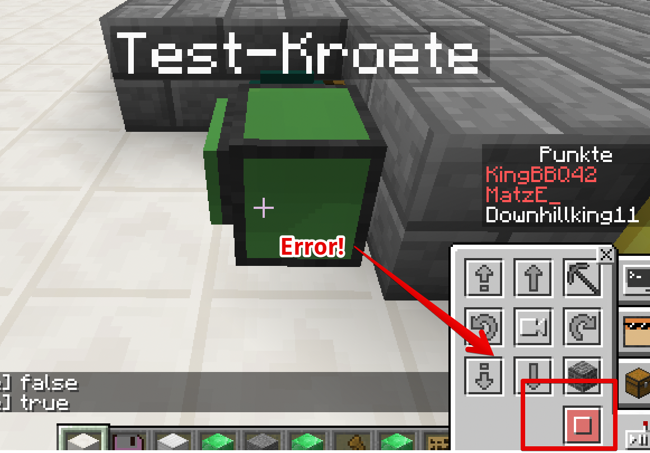
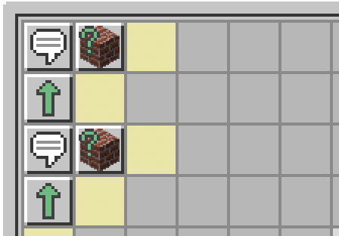
Umgang mit Fehlern

Slide 7
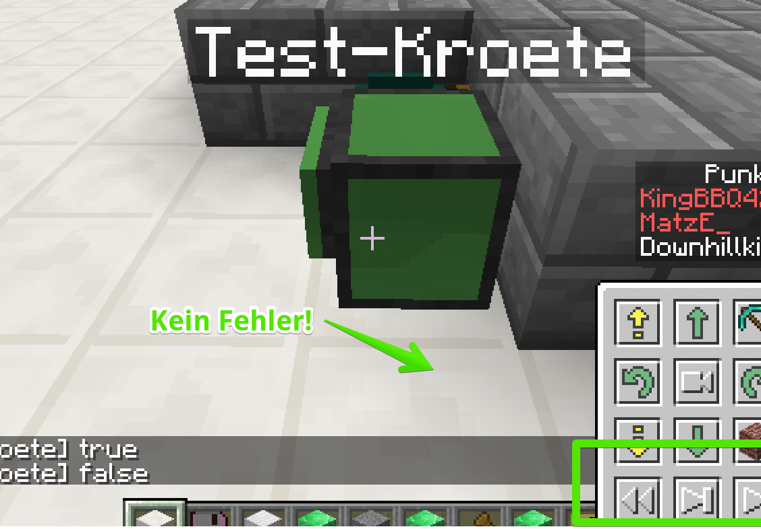
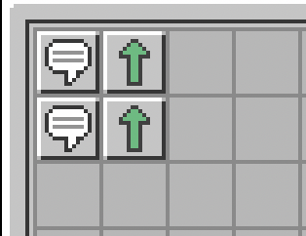
“Gehe vorwärts, und sage ob es geklappt hat”

Slide 8
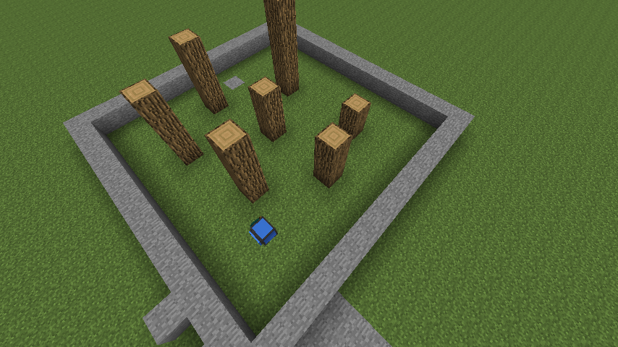
Baumfäller!

Slide 9
Baumfäller!
1. Baum fällen
2. Baum suchen
3. Rumlaufen… und ”Suchen” und “Fällen”

Slide 10
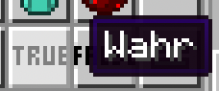
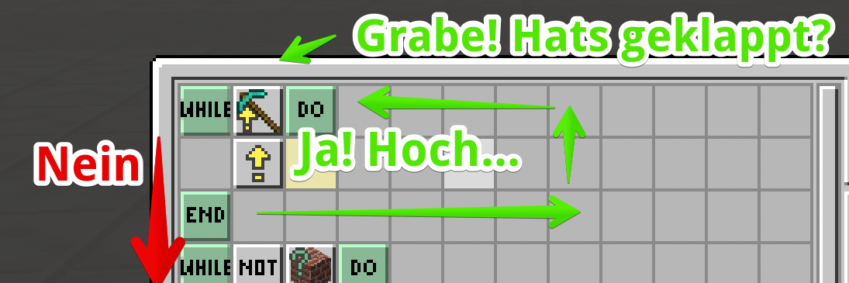
While – Mache solange

Slide 11
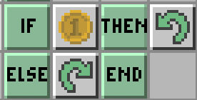
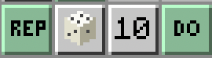
Zufall!
„Würfle… von 1 bis 10 – Wiederhole es so oft“
“Wirf eine Münze! Dann links oder rechts rum“

Slide 12
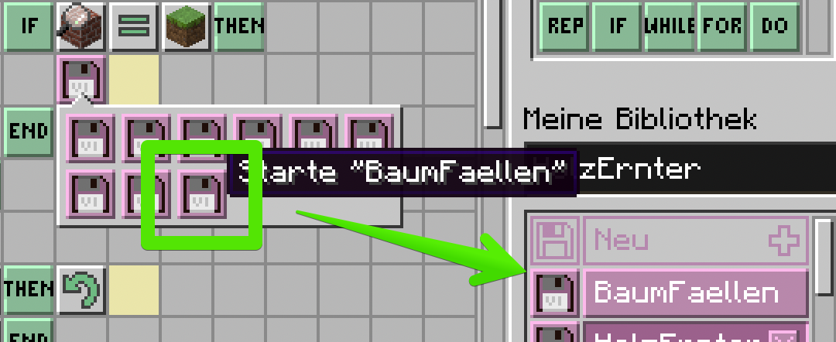
Unterprogramm aufrufen

Slide 13
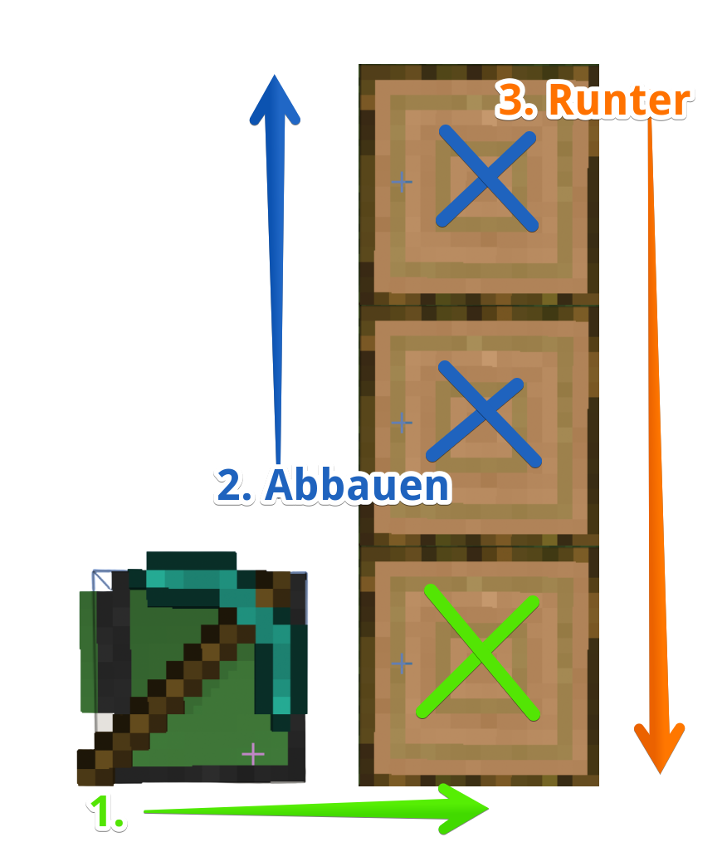
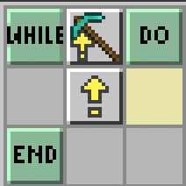
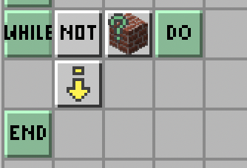
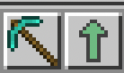
Aufgabe 1: Baum fällen!
Vor mir ist ein Baum!
Einmal abbauen… Vor…
Solange abbauen wie geht…
Solange runter wie geht…

Slide 14
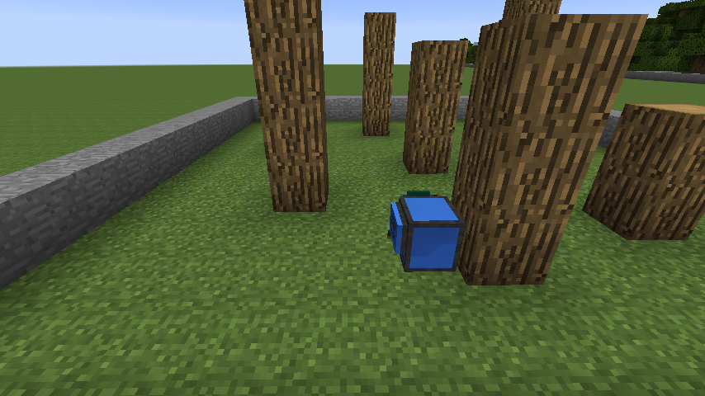
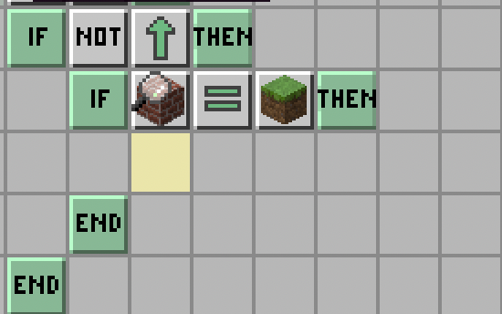
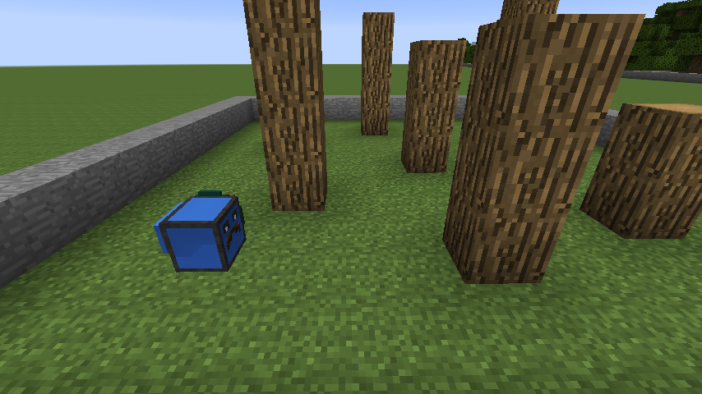
Aufgabe 2: rumlaufen und finden
Gehe vorwärts….
Gehe so oft gerade aus…
Ist da ein Baum?
…. (Unterprogramm)

Slide 15
Aufgabe 3: zufällig rumlaufen und finden
Würfle!
Gehe so oft gerade aus…
Ist da ein Baum?
….
Wirf eine Münze!
Links oder Rechts…

Slide 16
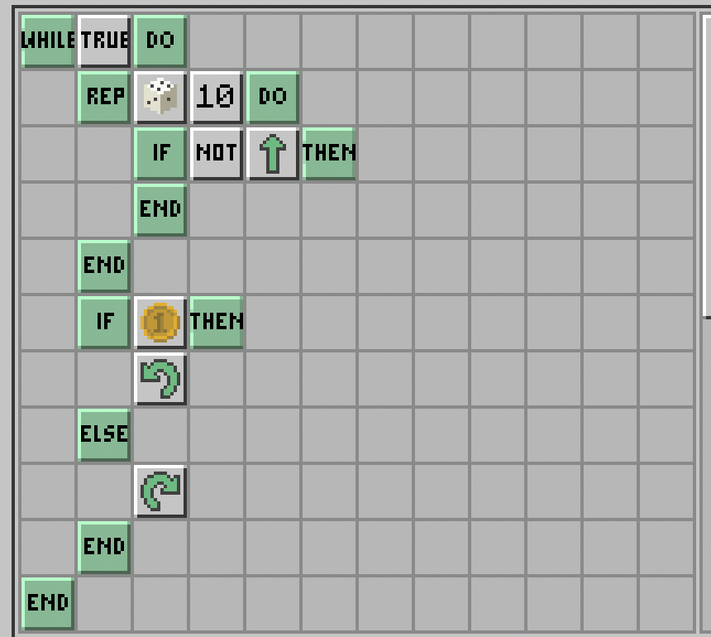
Baumfäller
1. Programm „Baum fällen“
2.
Challenge: Wer fällt am meisten Holz?

Slide 17
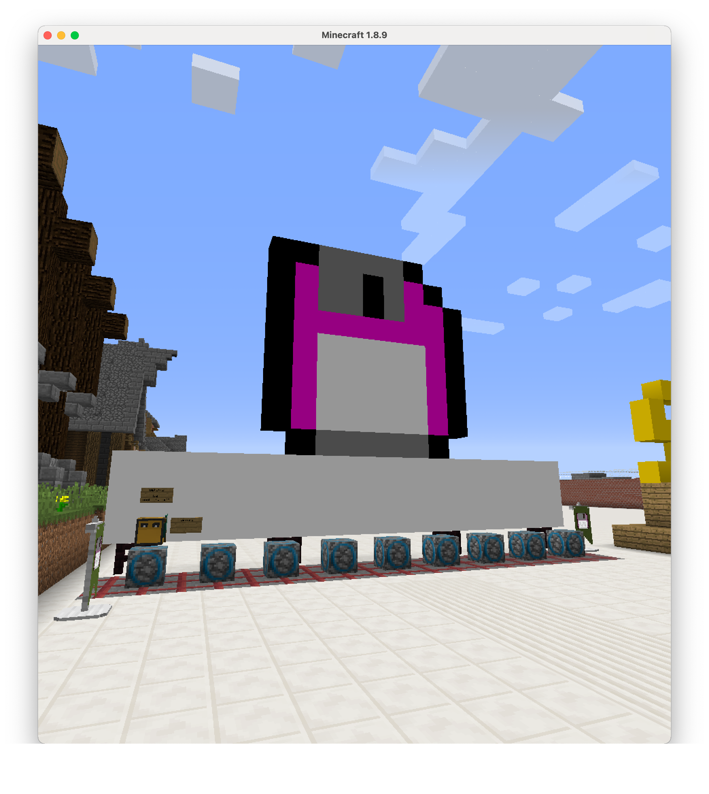
Lösung: Bibliothek
Teilt eure Programm – wir sind gespannt!

Slide 18
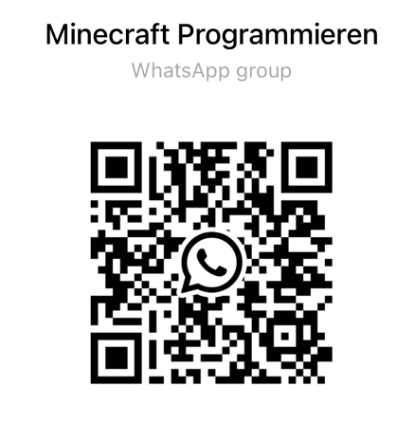
Fragen?
Per Mail: gregor@kidslab.de

Slide 19
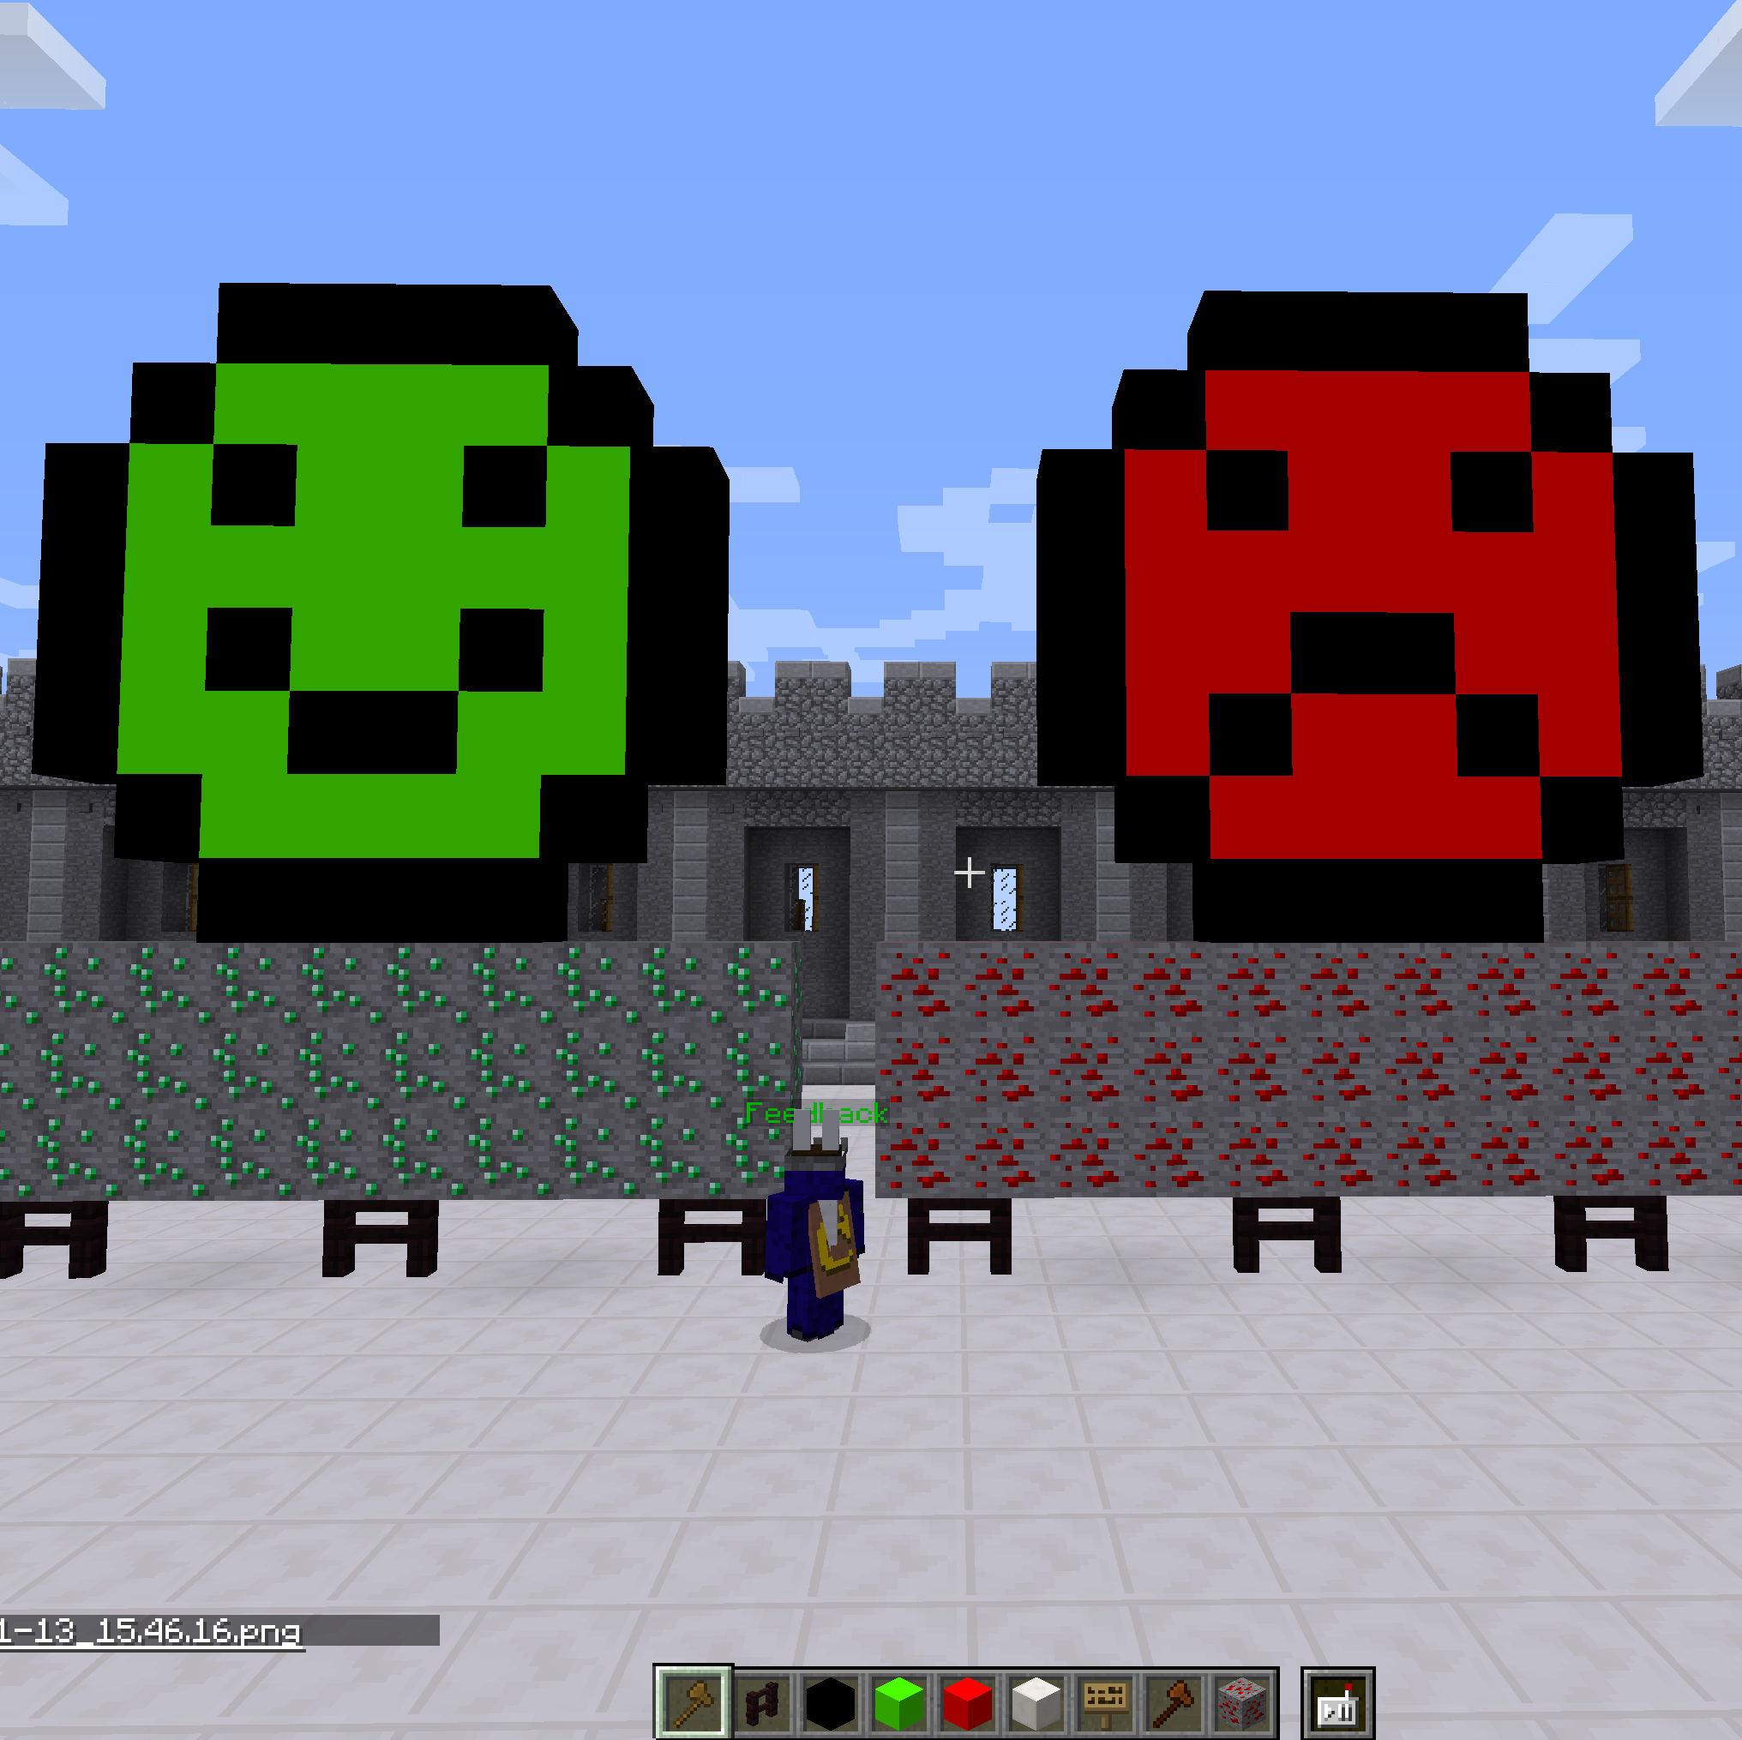
Feedback

Slide 20
